Slide 1

NOVA TECNOLOGIA
Projeto Integrador I
Análise de Sistemas
Newton Paiva

Slide 2
ALUNOS
Alexandre Batista Amormino
Ana Paula Scalabrini
Felipe Moraes Elias
Gustavo Alberto Amabile Alves
Paulo Roberto Pinto de Almeida Filho

Slide 3
DOR
Falta de confiança em oficinas mecânicas;
Dificuldade de adquirir peças sobressalentes para conserto de veículos automotores em um curto período de tempo;
Dificuldade de arrumar o veículo em um único estabelecimento;
Dificuldade de confiar na qualidade das peças sobressalentes adquiridas para o reparo do automóvel;
Tempo excessivo gasto na manutenção do veículo;

Slide 4
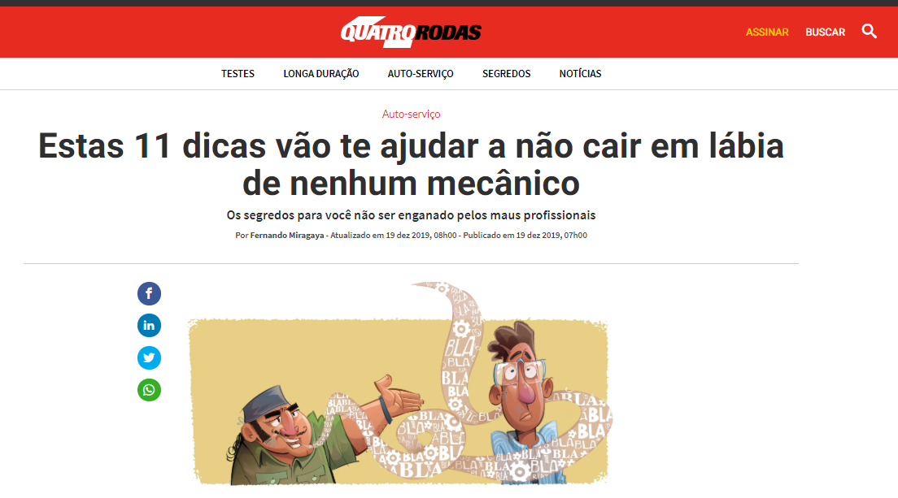
DOR
(Informações Externas)
https://quatrorodas.abril.com.br/auto-servico/estas-11-dicas-vao-te-ajudar-a-nao-cair-em-labia-de-nenhum-mecanico/

Slide 5
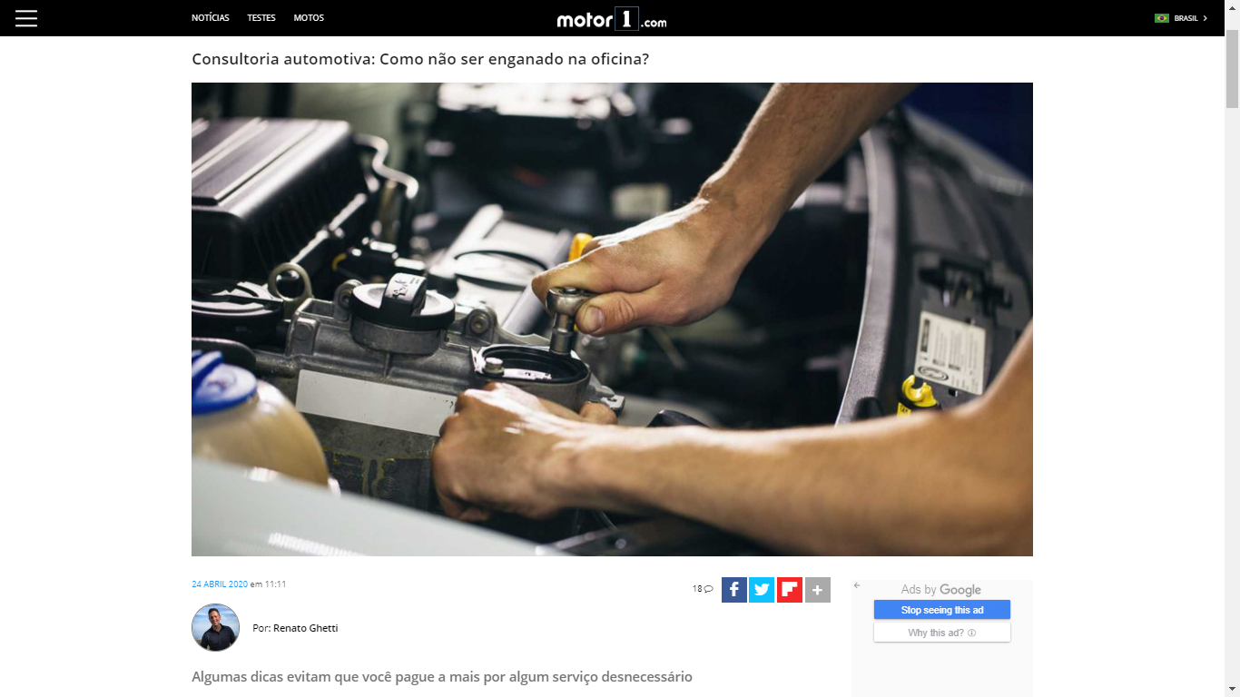
DOR
(Informações Externas)
https://motor1.uol.com.br/news/410682/consultoria-automotiva-oficinas-escolha-defeitos/

Slide 6
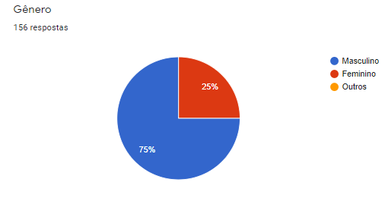
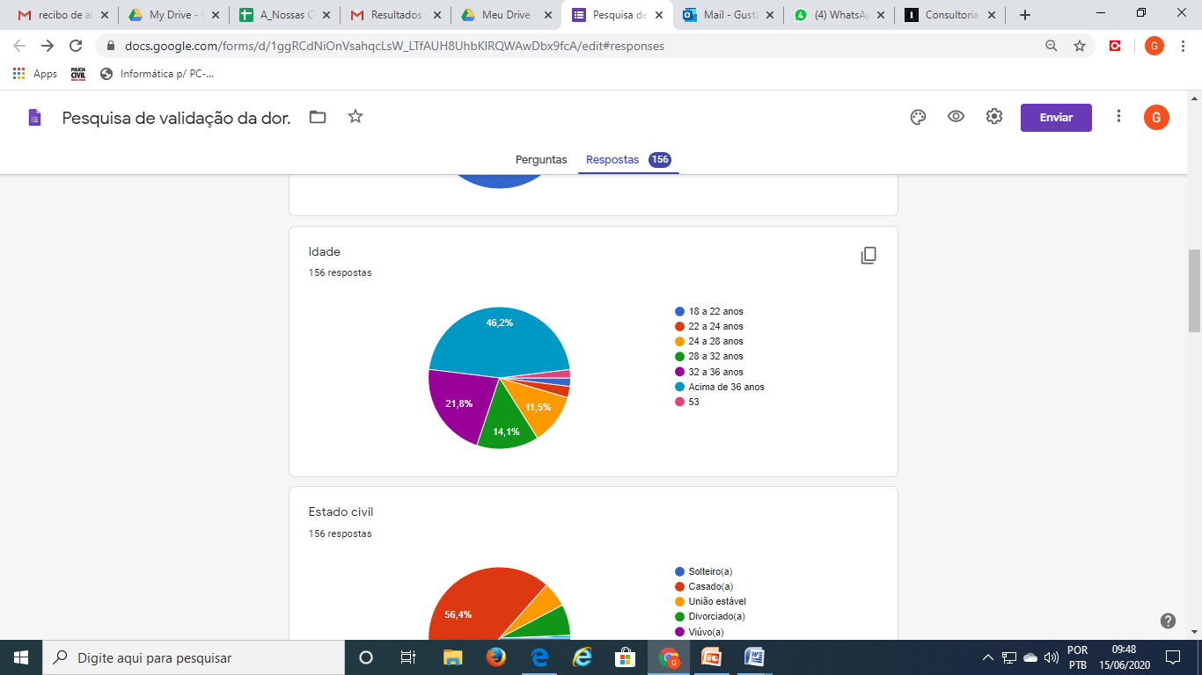
VALIDAÇÃO DA DOR
(156 entrevistados)
117 pessoas do sexo masculino;
39 pessoas do sexo feminino;
75 pessoas acima de 36 anos;
34 pessoas de 32 a 36 anos;
22 pessoas de 28 a 32 anos;
18 pessoas de 24 a 28 anos;
04 pessoas de 22 a 24 anos;
03 pessoas de 18 a 22 anos;

Slide 7
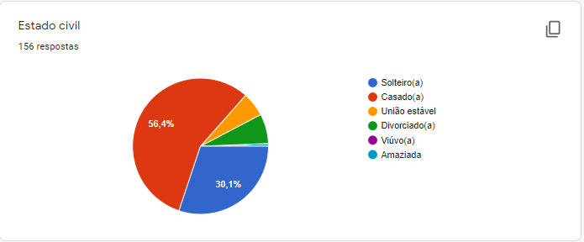
VALIDAÇÃO DA DOR
(156 entrevistados)
88 pessoas casadas;
47 pessoas solteiras;
11 pessoas divorciadas;
09 pessoas em união estável;
01 pessoa amaziada;

Slide 8
VALIDAÇÃO DA DOR
(Perguntas da pesquisa)
As perguntas realizadas para verificar se a sociedade possuía a dor percebida pelo grupo foram as seguintes:
Qual a dificuldade em encontrar uma oficina mecânica que você pode confiar?
Qual a dificuldade de consertar o seu automóvel em uma única oficina mecânica?
Qual a dificuldade de comprar peças de veículos automotores para o conserto do seu automóvel em um curto período de tempo?
Qual a dificuldade de encontrar peças de qualidade em uma única oficina mecânica?
Qual a dificuldade de confiar na qualidade das peças que você adquire quando conserta seu veículo em uma oficina mecânica?
Quanto um atraso na manutenção do seu veículo deixa você insatisfeito?

Slide 9
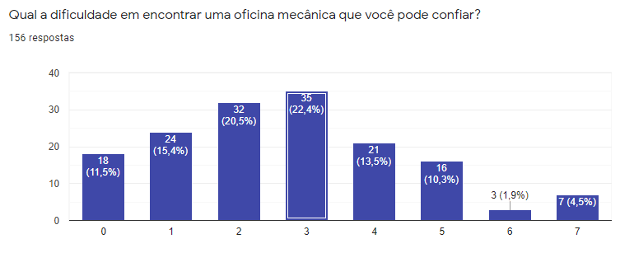
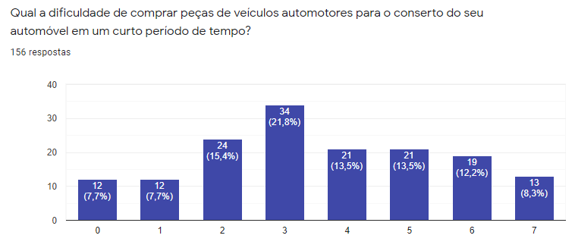
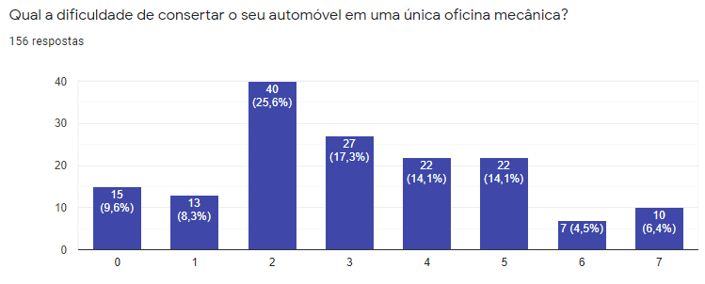
VALIDAÇÃO DA DOR
(Gráficos)
1
3
2
Onde 0 é dificílimo e 7 é facílimo

Slide 10
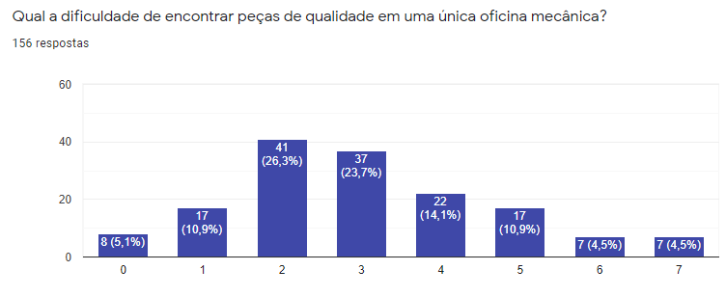
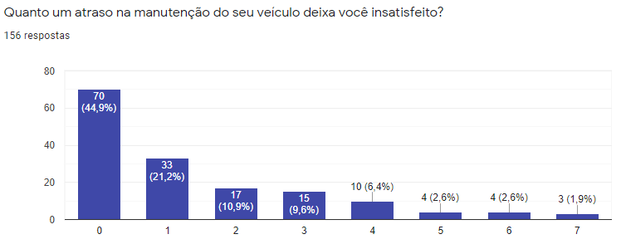
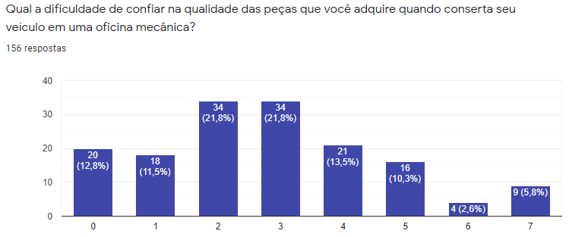
VALIDAÇÃO DA DOR
(Gráficos)
4
Onde 0 é muito insatisfeito e 7 é pouco insatisfeito
6
5
Onde 0 é dificílimo e 7 é facílimo

Slide 11
VALIDAÇÃO DA DOR
(Conclusão)
A pesquisa de validação da dor revelou que os entrevistados possuíam a mesma percepção de dor do grupo de trabalho. A maioria das respostas informaram que os entrevistados têm grande dificuldade e insatisfação em relação aos serviços de oficinas mecânicas e autopeças para reparo de automóveis.

Slide 12
PROPOSTA DE VALOR
A plataforma tem o objetivo de:
  Cadastrar estabelecimentos e produtos de qualidade com adequação e tecnologia para simplificar a pesquisa dos serviços de conserto de automóveis;
  Diminuição no tempo de procura dos serviços relacionados a reparo de veículos;
  Orçamento grátis mediante agendamento on-line;
  Plataforma com avaliação de qualidade disponível para usuários do serviço , aumento a confiabilidade no serviço;

Slide 13
Produto Mínimo Viável

Slide 14
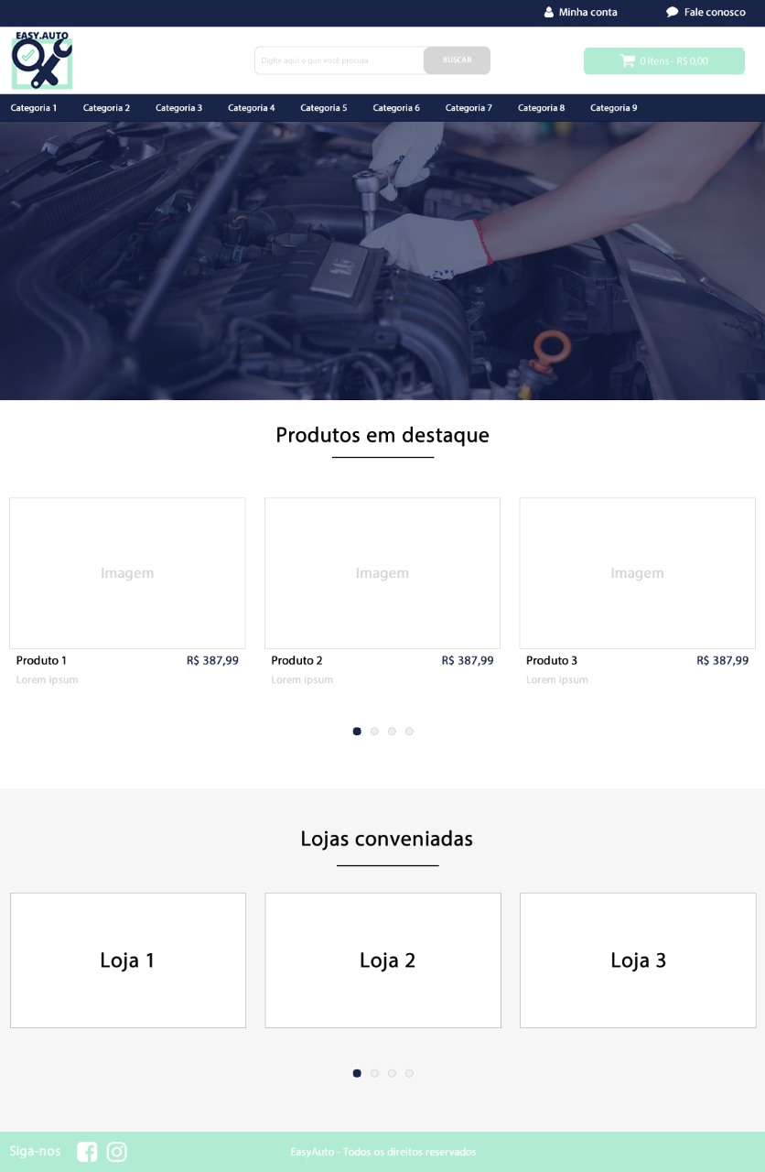

Tela Inicial
HOME

Slide 15
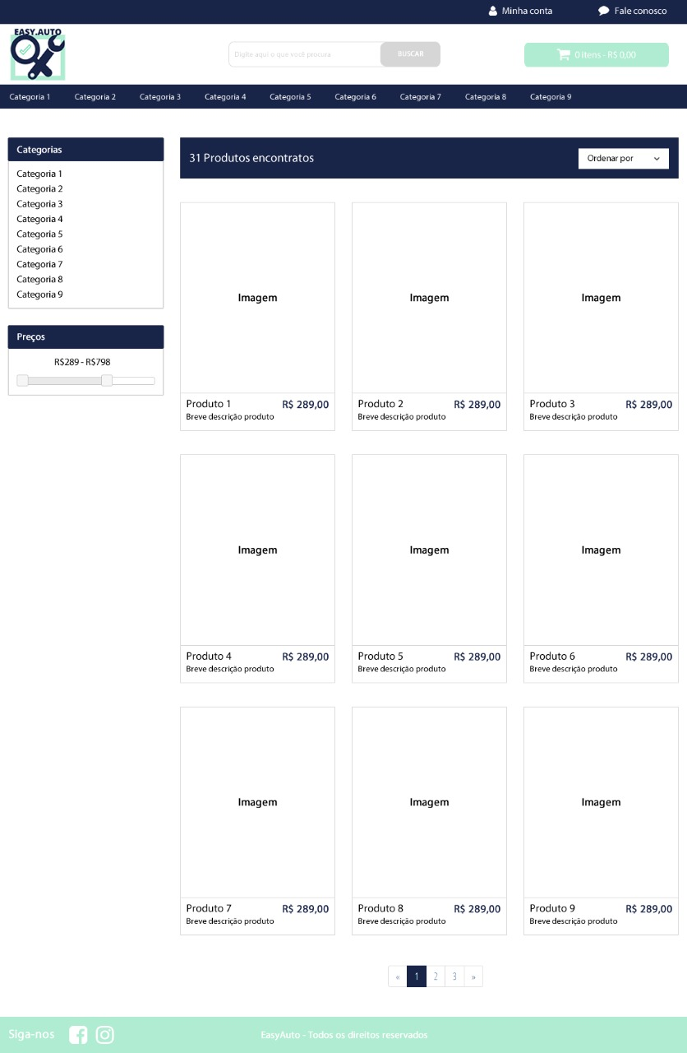
Tela
Listagem
de
Produtos

Slide 16
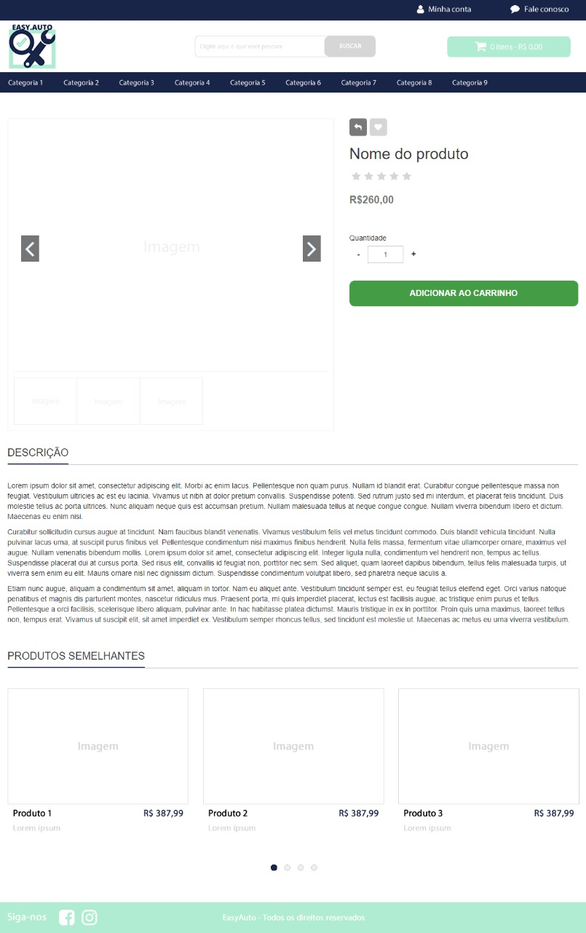
Tela
Detalhes
do
Produto

Slide 17
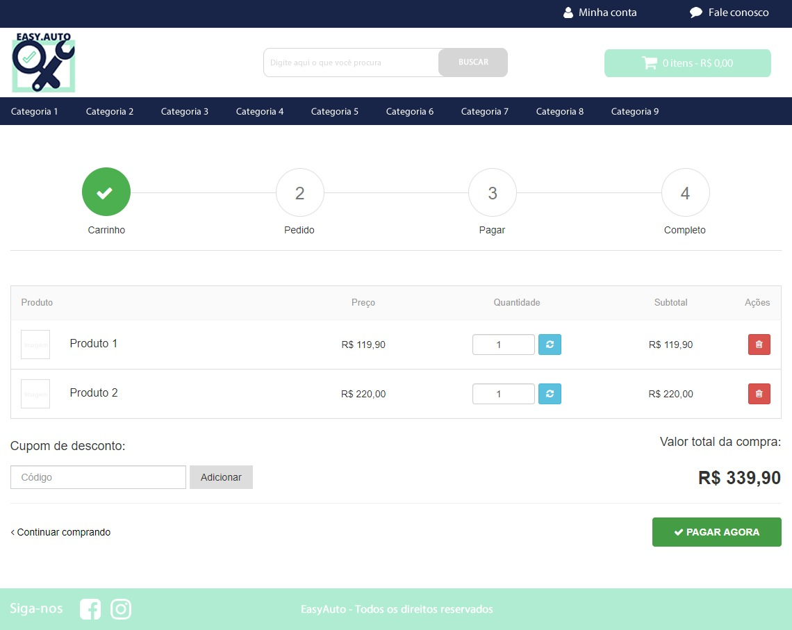
Tela
Carrinho

Slide 18
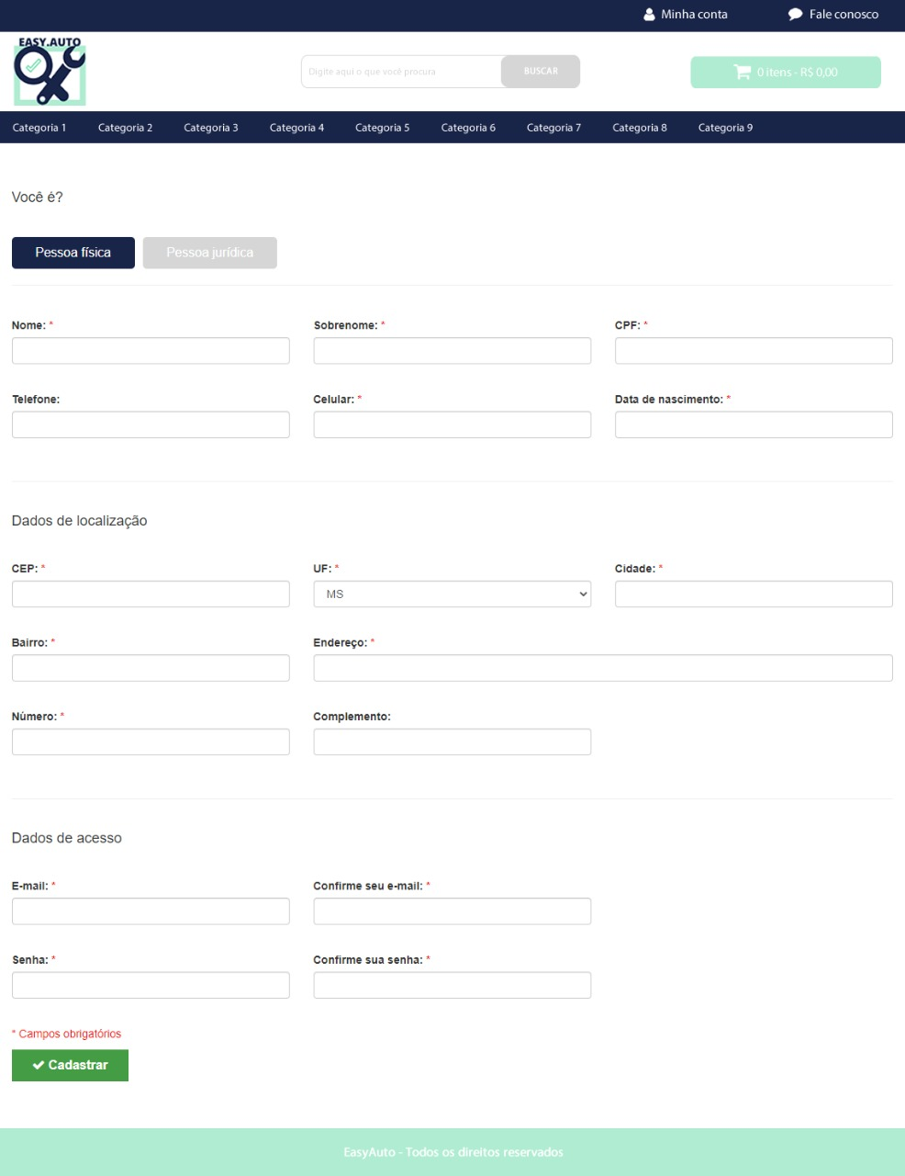
Tela
Cadastro
PF
(Pessoa Física)

Slide 19
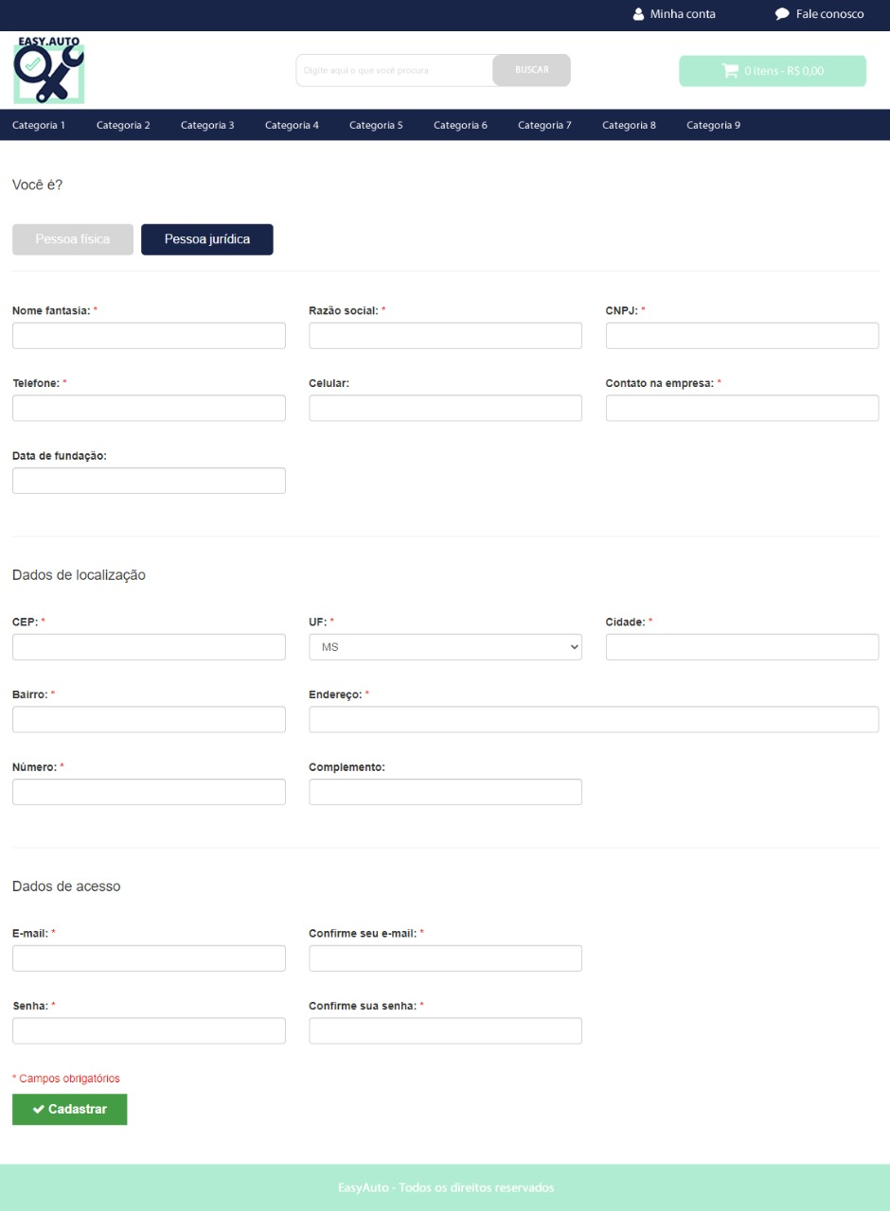
Tela
Cadastro
PJ
(Pessoa Jurídica)

Slide 20
CONCLUSÃO
O Produto Mínimo Viável (Minimum Viabel Product - MVP) foi idealizado a partir da percepção de uma "dor de mercado" e da pesquisa de validação da dor. A percepção dos entrevistados foi a mesma do grupo de trabalho. Assim sendo, foi criada a plataforma "EasyAuto", para apresentar ao mercado de reparo e peças de automóveis, uma alternativa segura, com serviços e estabelecimentos de qualidade e especializados.
Projeto Integrador I
Análise de Sistemas
Newton Paiva

Slide 21
FIM

